Slide 1

Omistajan-vaihdos
Markus Raaska
Aluepäällikkö
044 033 4132
markus.raaska@finnvera.fi

Slide 2

Me olemme
Finnvera
381
Rovaniemi
Kajaani
Oulu
Kuopio
Vaasa
Joensuu
Seinäjoki
Jyväskylä
Työntekijää
Pori
Mikkeli
Turku
Lappeenranta
Mitä teemme?
Finnvera on rahoittajana ratkaiseva puuttuva palanen: syntyy alkuja, kasvua ja kansainvälisiä menestystarinoita.
Olemme Suomen vientitakuulaitos.
Tampere
Lahti
Helsinki
Tehtävämme on auttaa suomalaisia yrityksiä menestymään ja vahvistamaan kilpailukykyään. Finnvera on, jotta yritys voi ottaa seuraavankin askeleen.
Suomen asialla
Edellytämme vientihankkeiden hyödyttävän taloudellista kehitystä Suomessa. Lujitamme Suomen taloutta.
Itsekannattavuus
Tavoitteenamme on kattaa toimintamme kulut toiminnastamme saatavilla tuotoilla. Varmistamme itsekannattavuuden hallitulla riskinotolla.
Omistajaohjaus
Toimintaamme ohjaa työ- ja elinkeinoministeriö

Slide 3






Missä voimme
auttaa?
Omistajanvaihdokset
Viennin käynnistäminen ja kasvattaminen
Kaupan rahoitus, investoinnit ja kasvun käyttöpääoma
Varmistamme yhdessä yhteistyö-verkostomme kanssa yrityksen kehitysvaiheeseen sopivat ratkaisut.
Liiketoiminnan aloittaminen
Liiketoiminnan kansainvälistyminen
Kilpailukyvyn parantaminen ja liiketoiminnan kasvattaminen

Slide 4
Käännä uusi lehti
– Omistajanvaihdoksella uutta potkua yritykselle
Yrityskauppa tai sukupolvenvaihdos

Slide 5

Omistajanvaihdosten avainluvut 1-6/2025
Taloudellisen toimintaympäristön epävarmuus näkyi myös omistajanvaihdosten rahoituksessa.
68 milj.€ (53)
Myönnettyä rahoitusta omistajanvaihdoksiin yhteensä
0,20 milj.€ (0,16)
Myönnetyn rahoituksen
keskikoko
18 milj.€ (16)
Paikallisille pienyrityksille myönnetty rahoitus
36 milj.€ (33)
Kotimarkkinayrityksille
myönnetty rahoitus
22 milj.€ (9)
Uudenmaan omistusjärjestelyihin myönnetty rahoitus
349 kpl (328)
Rahoitettujen omistajanvaihdosten kappalemäärät

Slide 6
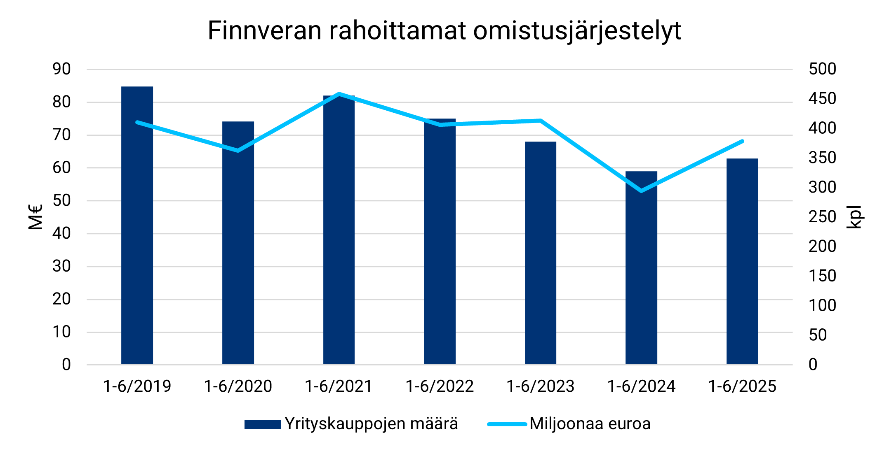
Finnveran rahoittamat omistusjärjestelyt

Slide 7

Omistajanvaihdokset yrityksen eri vaiheissa
Rahoitustarpeet ja -ratkaisut vaihtelevat muutostilanteen mukaan.
Omistajanvaihdokset yrityksen elinkaaren eri vaiheissa
Kansainvälistyminen
Toinen kasvuvaihe
Ensimmäinen kasvuvaihe
Yritystoiminnan aloitus / Start up -yritys
Taantuminen, toiminnan tervehdyttäminen ja uusi kasvu

Slide 8
Yrityskauppojen ABC
Ostaja
Tiedä mitä olet ostamassa ja mistä maksamassa – kauppahinta täytyy perustella
Huomioi mahdolliset tulevien vuosien investointitarpeet
Terve rahoitusrakenne – esimerkiksi omarahoitusosuus 20–30 %
Intressit myyjän kanssa eivät aina mene yksiin, joten on suositeltavaa käyttää omia asiantuntijoita
Myyjä
Aloita suunnittelu hyvissä ajoin
Kartoita potentiaaliset ostajat
Intressit ostajan kanssa eivät aina mene yksiin, joten on suositeltavaa käyttää omia asiantuntijoita
Kuluerän sijaan vertailu
investointiin tai vakuutukseen
Laskelmat, kauppahinta, toteutustapa, sopimukset,
verotusasiat, liiketoiminnan kehittäminen

Slide 9
Yrityskaupan rahoittaminen
Oma pääoma
Vieras pääoma
Oma rahoitus
Kassavarat
Pääomalaina
SVOP-sijoitus
Pääomasijoitus
Yrittäjälaina
Edellisen omistajan sijoitus
Pankkilaina
Muu laina
Maksuaikaa osalle kauppahinnasta / myyjän laina
Leasing-rahoitus
Kone- ja laiterahoitus

Slide 10

Rahoitustarpeen suuruus vaikuttaa Finnveran rooliin.
Rahoitusratkaisuun vaikuttavat:
Yrityksen tavoitteet ja kehittämissuunnitelma
Yrittäjän koulutus ja kokemus
Toimialan markkinatilanne sekä paikallinen kilpailutilanne
Liiketoiminnan kannattavuus
Kokonaisrahoituksen riittävyys
Riittävä omarahoitus vs. sopiva velkamäärä
Hyvin suunniteltu on puoliksi rahoitettu
Tarvittavan rahoituksen hakeminen edellyttää aina huolellista suunnittelua ja erilaisten
taloudellisten laskelmien tekemistä.
Toimimme tiiviissä yhteistyössä pankkien ja muiden sidosryhmien
kanssa ja olemme osa Team Finland
-verkostoa.

Slide 11
Finnveran rahoitus-ratkaisut omistajan-vaihdoksiin
Pk-takaus
3 v. toimineille yhtiöille, joiden henkilöomistus vähintään 50 %
Soveltuu liiketoimintakauppoihin
Takausosuus max. 80 % ja
200 000 euroa
Hakemuksen tekee pankki
Finnvera-takaus yritykselle
Rahoitusosuus lähtökohtaisesti 50 %
Pienemmissä kaupoissa jopa 80 %
Hakemuksen voi tehdä pankki tai asiakas
Yrittäjälaina
Henkilökohtainen
Osakkeiden ostamiseen tai sijoitetaan osakepääomaan / SVOP:iin
Hakemuksen tekee yrittäjä
Kasvulaina
Juniorlainaan rinnastettavissa oleva laina
Min. 500 t€ / 30 %,
pankkilainan osuus hankkeesta 50 %,
omarahoitusosuus 20 %
Hakemuksen tekee yritys
Edellytyksenä terve rahoitusrakenne, esimerkiksi:
omarahoitusosuus 20–30 %

Slide 12

Esimerkki pk-yrityksen omistajanvaihdoksesta
Liiketoimintakauppa, jossa ostajana perustettava yhtiö.
Ostaja
Takaus
50–80 % pankin myöntämään lainaan
Kokonaishanke 110 000 €
Liiketoimintakauppa 90 000 €
Käyttöpääoma 20 000 €
Rahoitus 110 000 €
Pankkilaina 90 000 €
Omarahoitusosuus 20 000 €
Omarahoitusosuus
20 000 €
Pankki
Perustettava yhtiö A Oy
Kauppahinta
90 000 €
Laina
90 000 € yritys B Oy:n liiketoiminnan ostoon
Liiketoiminta
Myyjä Oy
Pankin kanssa neuvoteltava vakuus jäljelle jäävälle osuudelle.

Slide 13
Pk-yrityksen omistajanvaihdos
Osakekauppa, jossa ostajana toimiva yritys.
Osakekauppa
250 000 e
Myyvä omistaja
Kokonaishanke 300 000 e
Osakekauppa 250 000 e
Investointi 50 000 e
Yrityksen A ja B vakuudet neuvotellaan yhdessä yrittäjän ja rahoittajien kesken.
Osakekaupan omarahoitusosuus
50 000 e kassassa olevaa
tai muuta omaa rahoitusta
Ostava yritys A Oy
Ostettava yritys B Oy
Laina
200 000 e yritys B Oy:n osakkaiden ostoon
Pankkilaina
40 000 e investointeihin, yrityksen omarahoitus 10 000 e
Pankki
Takaus
50 % kumpaankin
pankin myöntämään luottoon

Slide 14
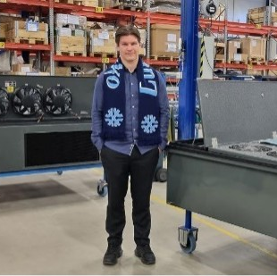
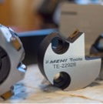
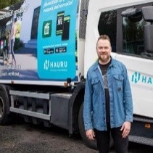
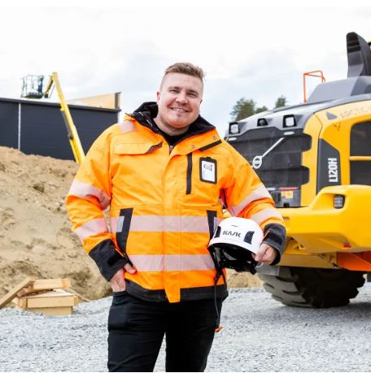
Näissäkin tarinoissa meillä on ollut ilo olla mukana
Finnvera mahdollisti yrityskaupan: Lumikko sai uuden omistajan suvun sisältä.
Tie yrittäjyyteen avautui yritysoston kautta: Kovalaisen veljesten unelma toteutui
vuoden 2021 lopulla.
Yrittäjälaina ratkaisi yrityskaupan: Haurun Jäteauto Oy siirtyi kolmannen sukupolven omistukseen.
Liiketoimintakauppa synnytti Arctic Infra Oy:n, jonka kasvu on ollut merkittävää

Slide 15



finnvera.fi
Ota yhteyttä mahdollisimman varhain!
Chattibotti
Asiakaspalvelu 24/7
Rovaniemi
Kajaani
Oulu
Kuopio
Vaasa
Joensuu
Rahoitusneuvonta
Arkisin klo 9.00–16.15
029 460 2580 (suomeksi)
029 460 2581 (ruotsiksi)
029 460 2582 (englanniksi)
Seinäjoki
Jyväskylä
Pori
Mikkeli
Autamme sinua Finnveran rahoitusmahdollisuuksiin, rahoituksen hakemiseen ja asiointiin liittyvissä kysymyksissä.
Turku
Lappeenranta
Tampere
Lahti
Helsinki
Puhelinvaihde
029 460 11
Arkisin klo 8.00–16.15
Rahoitus- ja vientitakuuhakemukset tehdään sähköisessä asiointipalvelussa.
Seuraa meitä

Slide 16
Saavutamme yhdessä enemmän.
www.finnvera.fi
Asiakaspalvelu
029 460 2580

